Slide 1
Интеллектуальная игра
«Быть патриотом:
знать свою историю,
любить семью,
защищать Отечество»

Slide 2
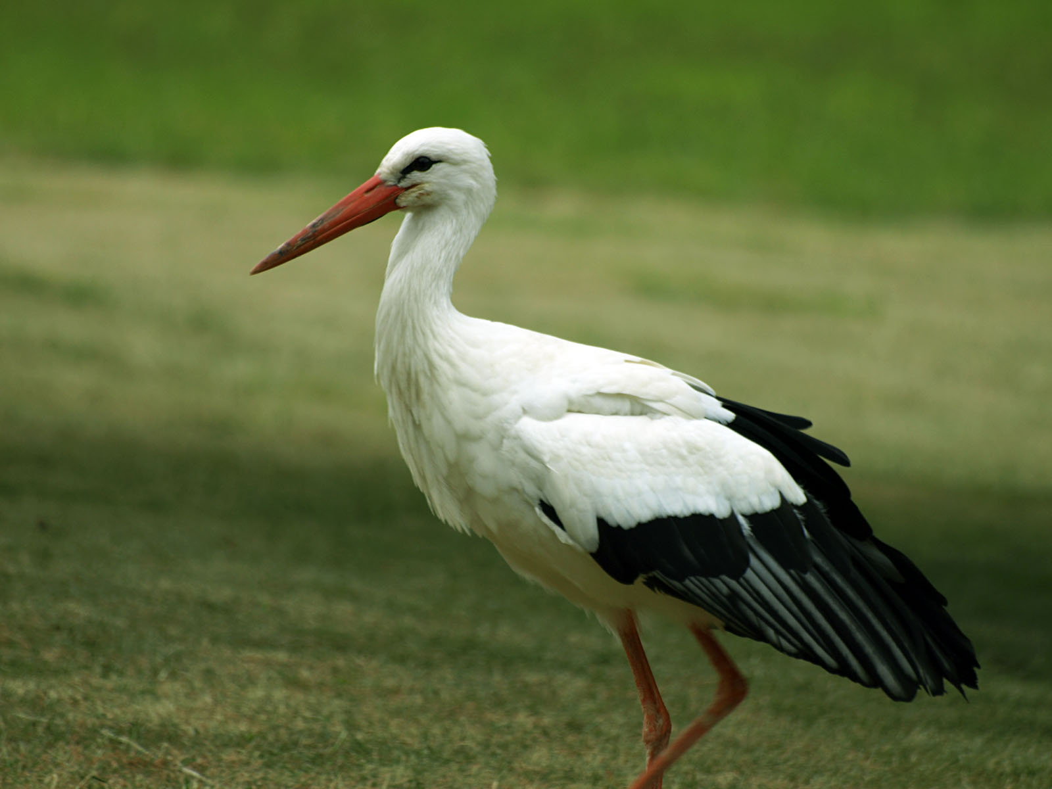
А

Slide 3
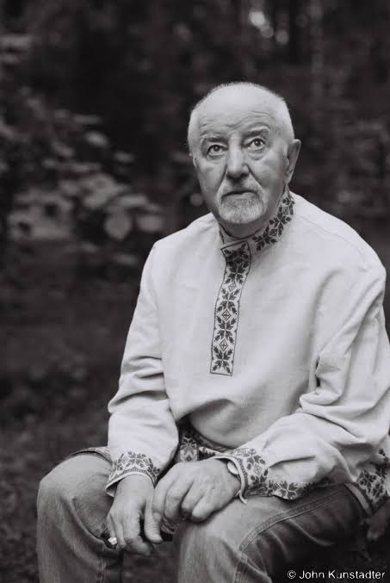
Б

Slide 4
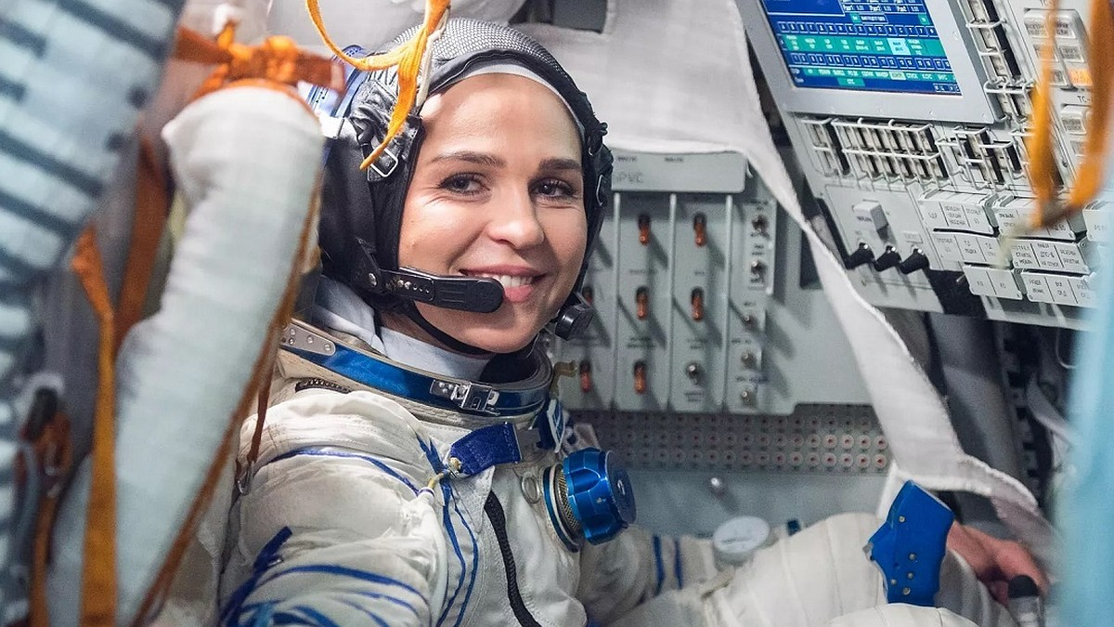
В

Slide 5
Г

Slide 6
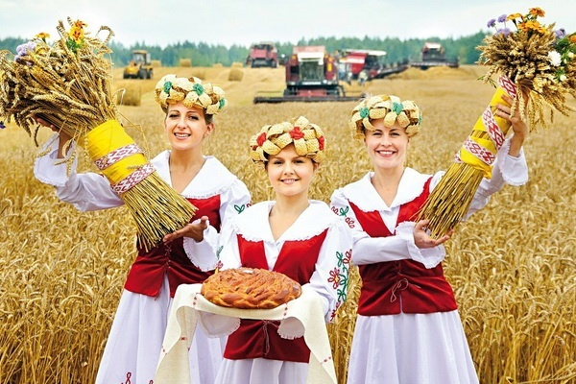
Д

Slide 7
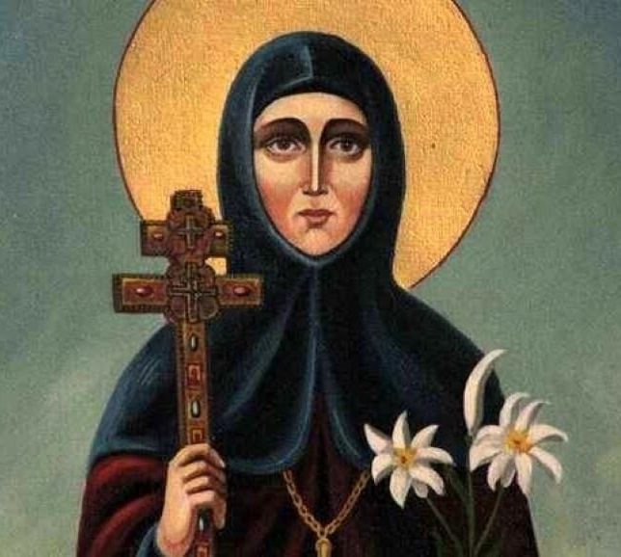
Е

Slide 8
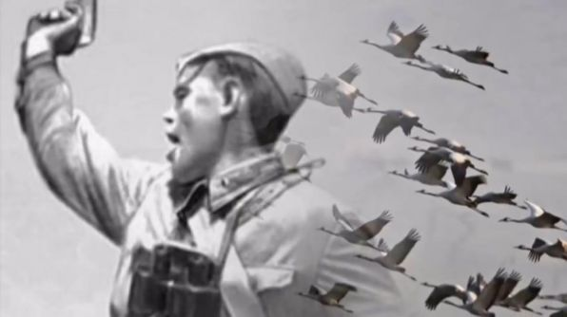
Ж

Slide 9
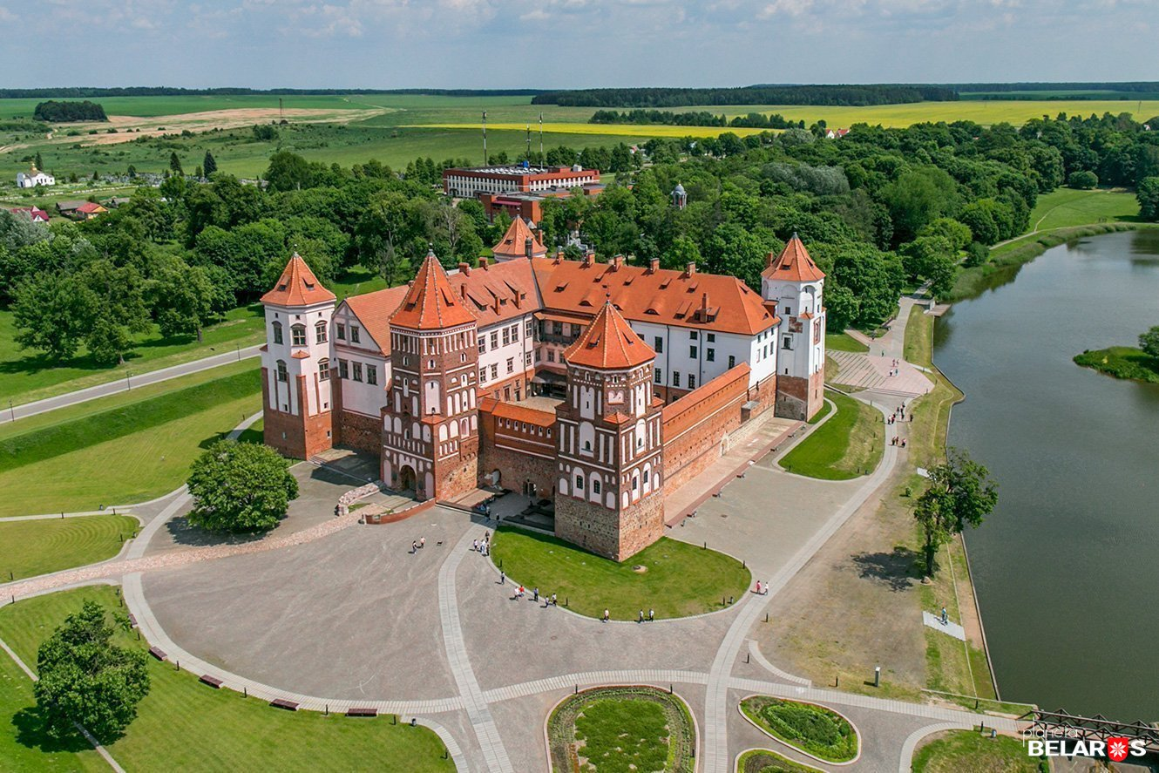
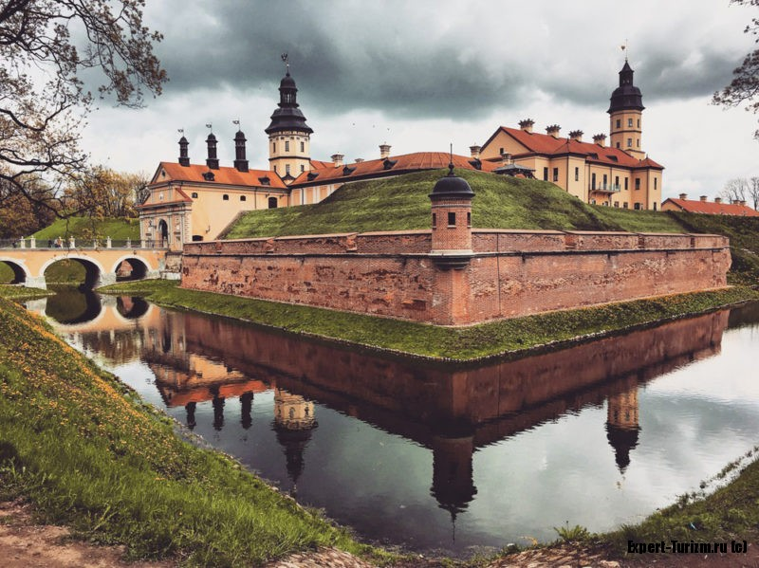
З

Slide 10
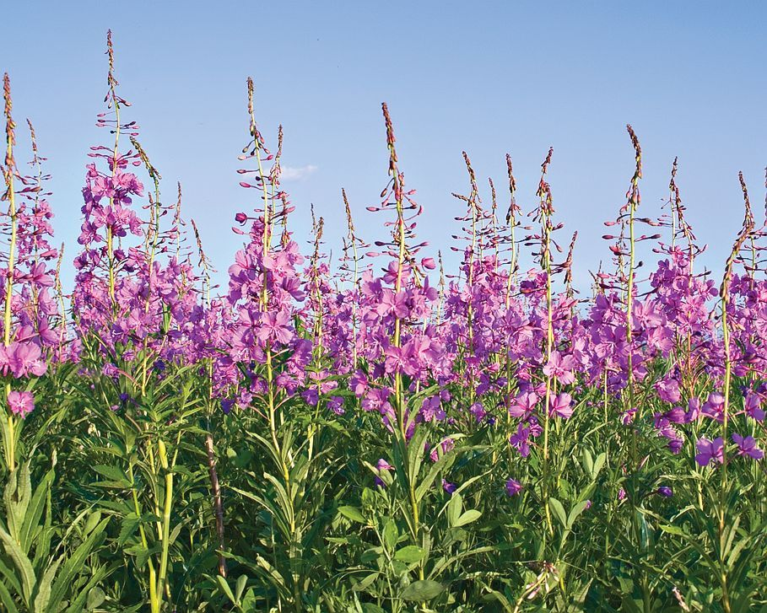
И

Slide 11
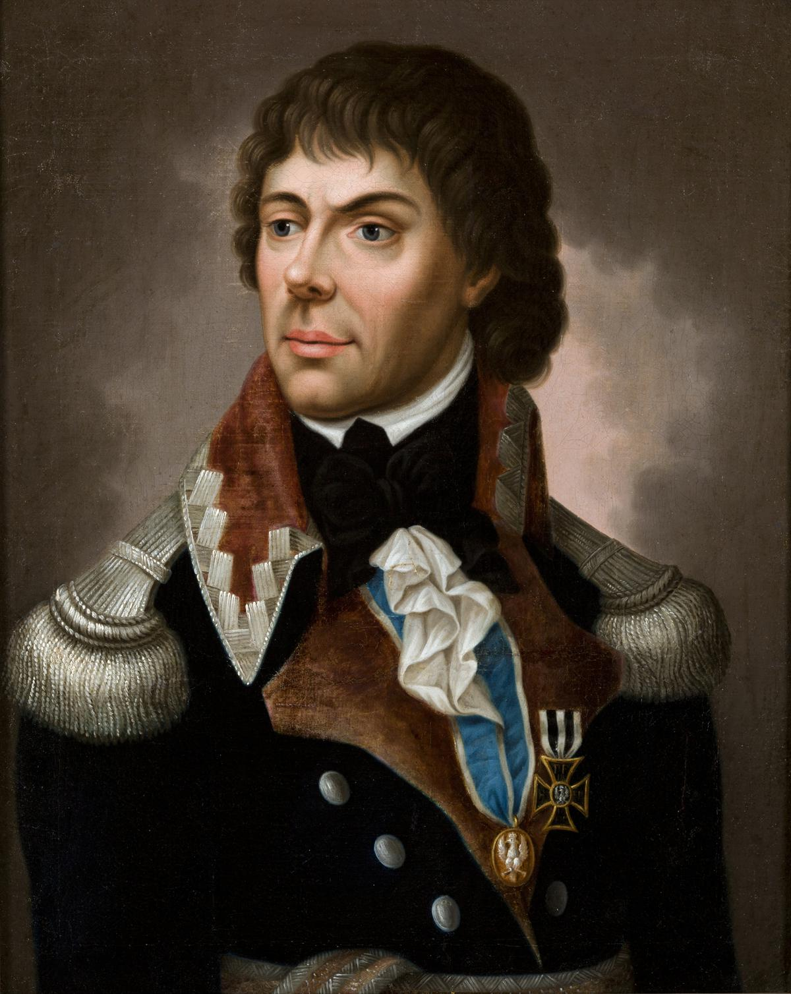
К

Slide 12
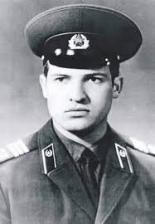
Л

Slide 13
М

Slide 14
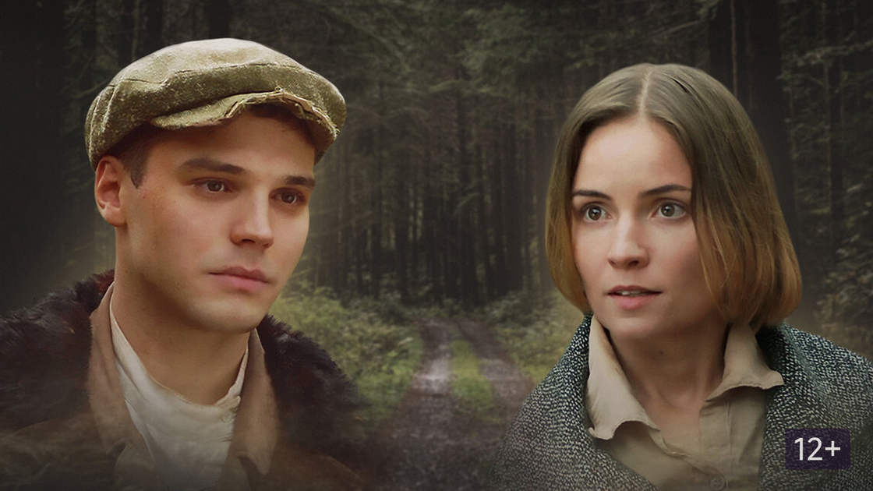
Н

Slide 15
О

Slide 16
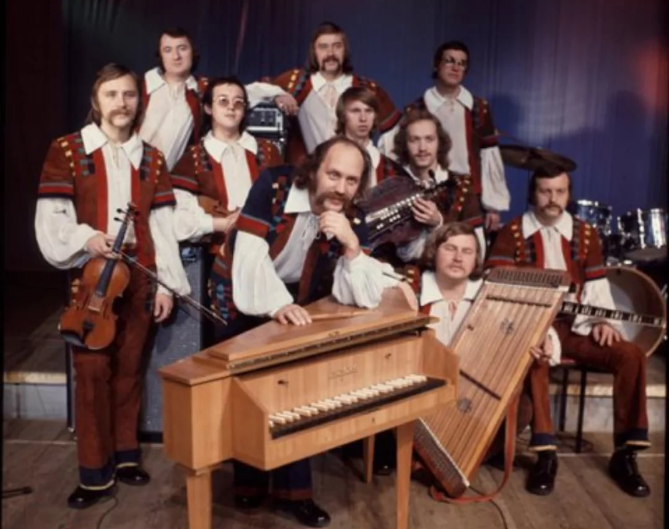
П

Slide 17
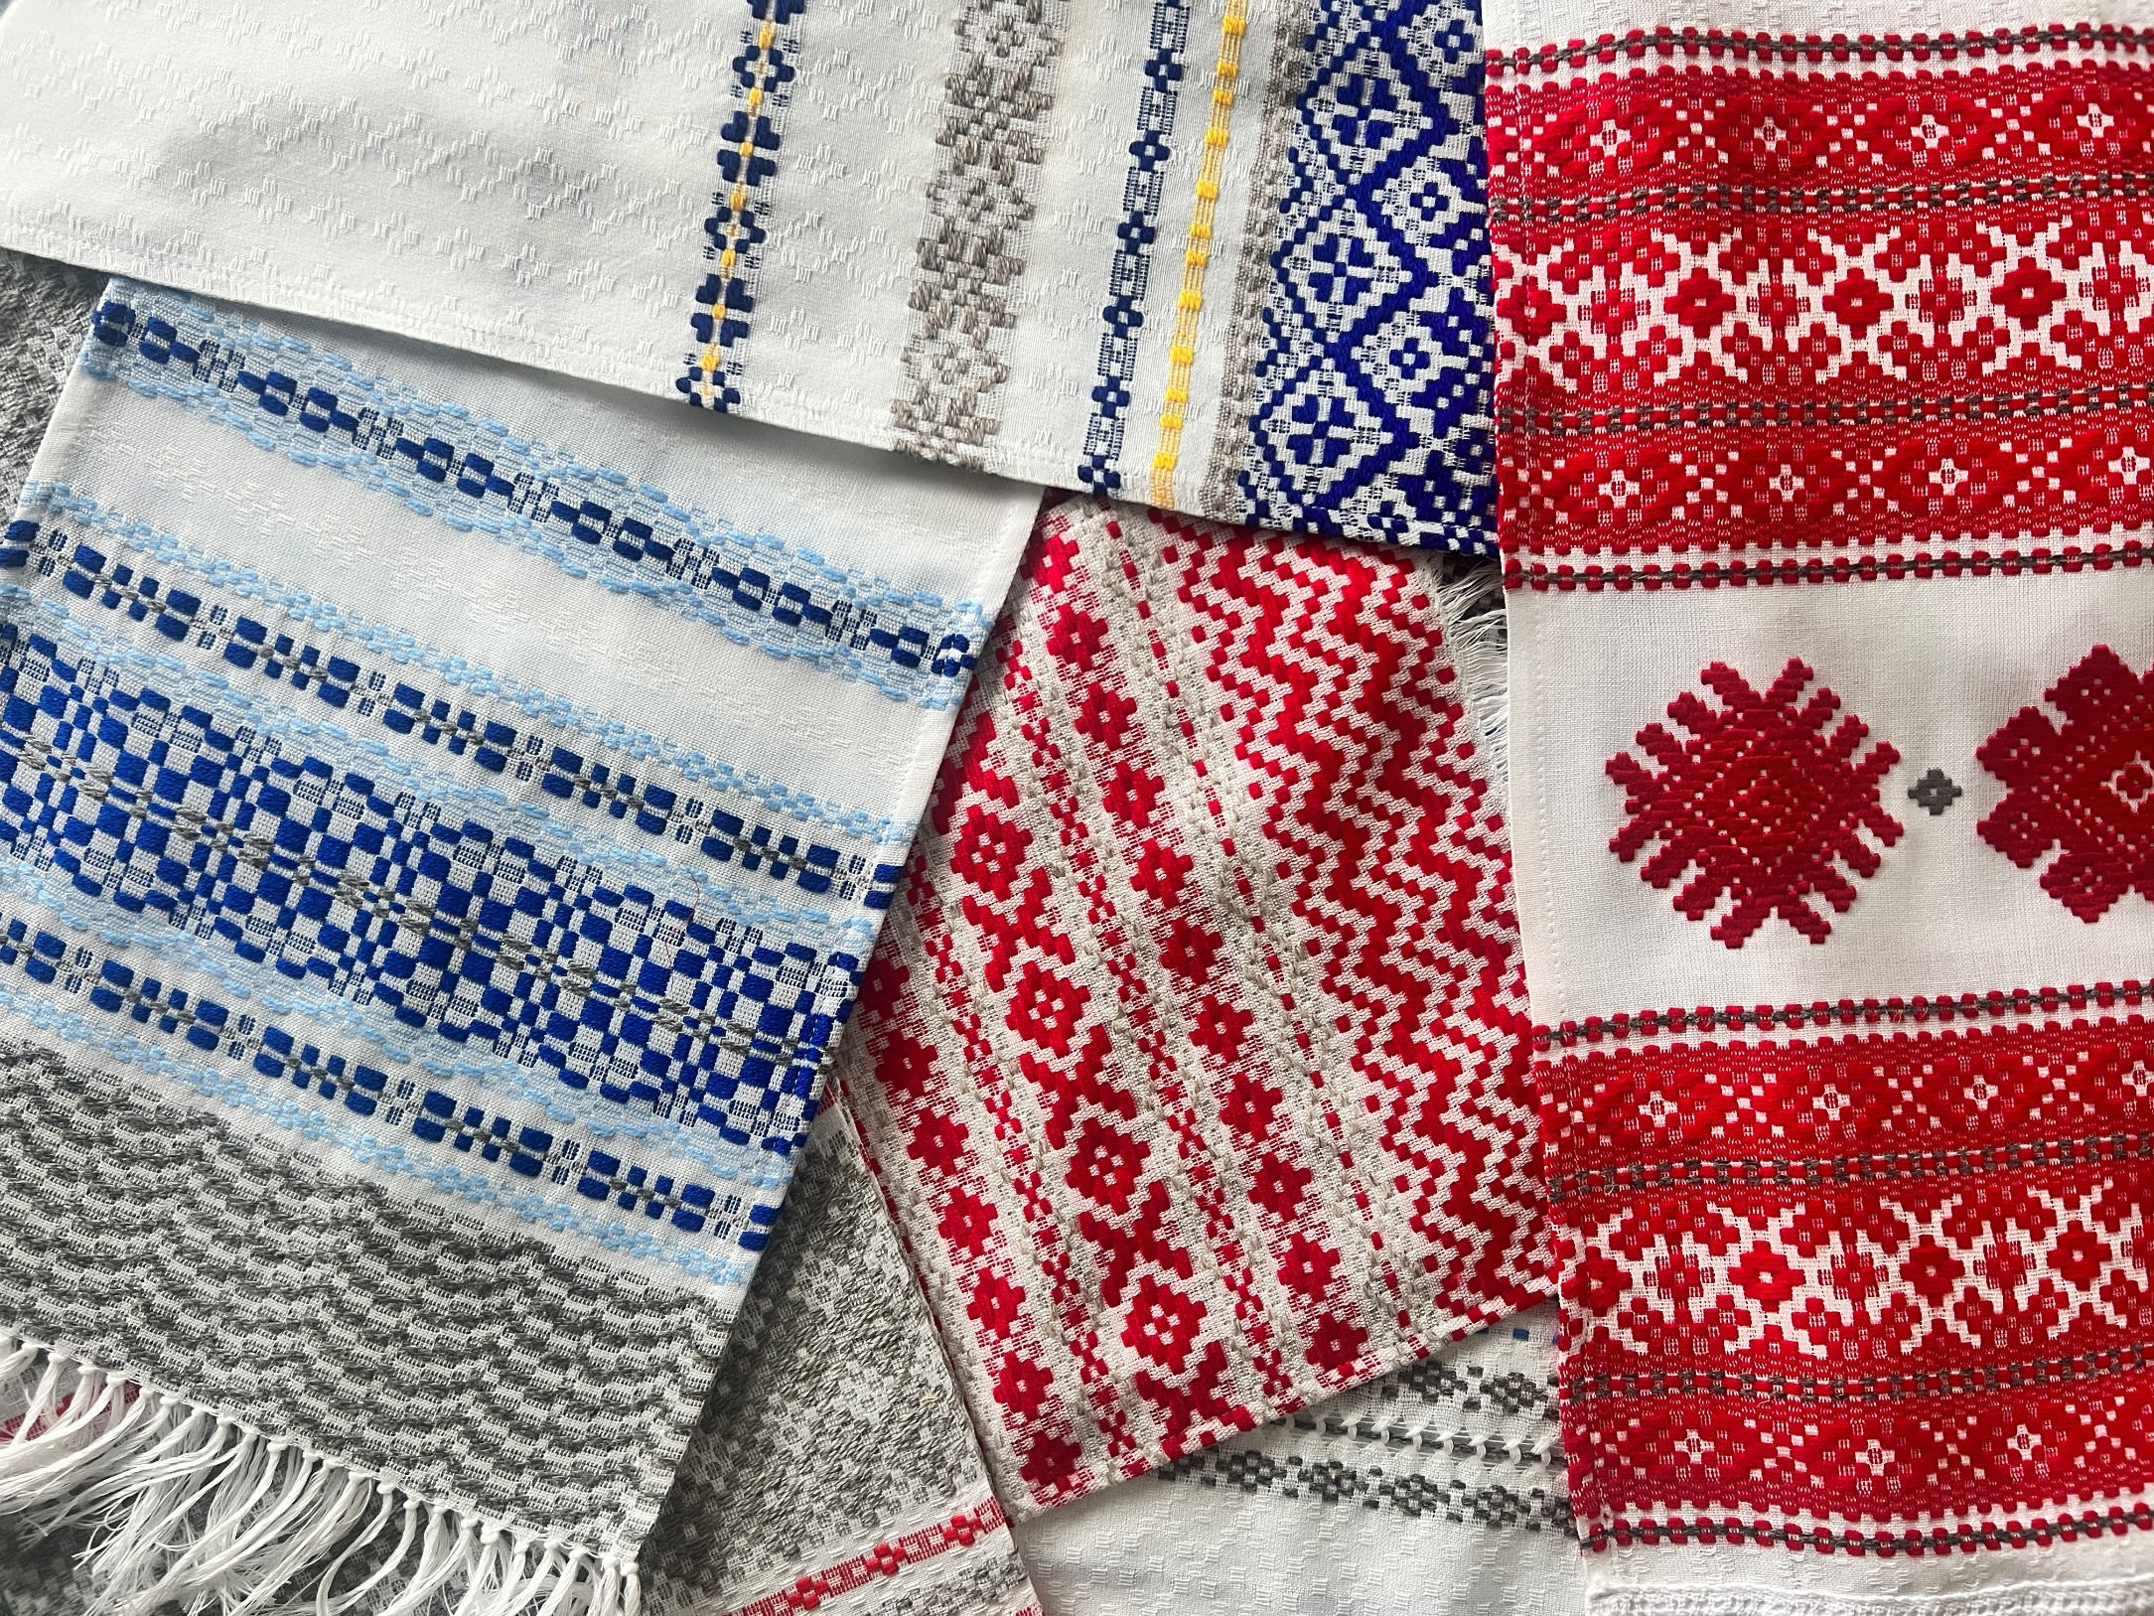
Р

Slide 18
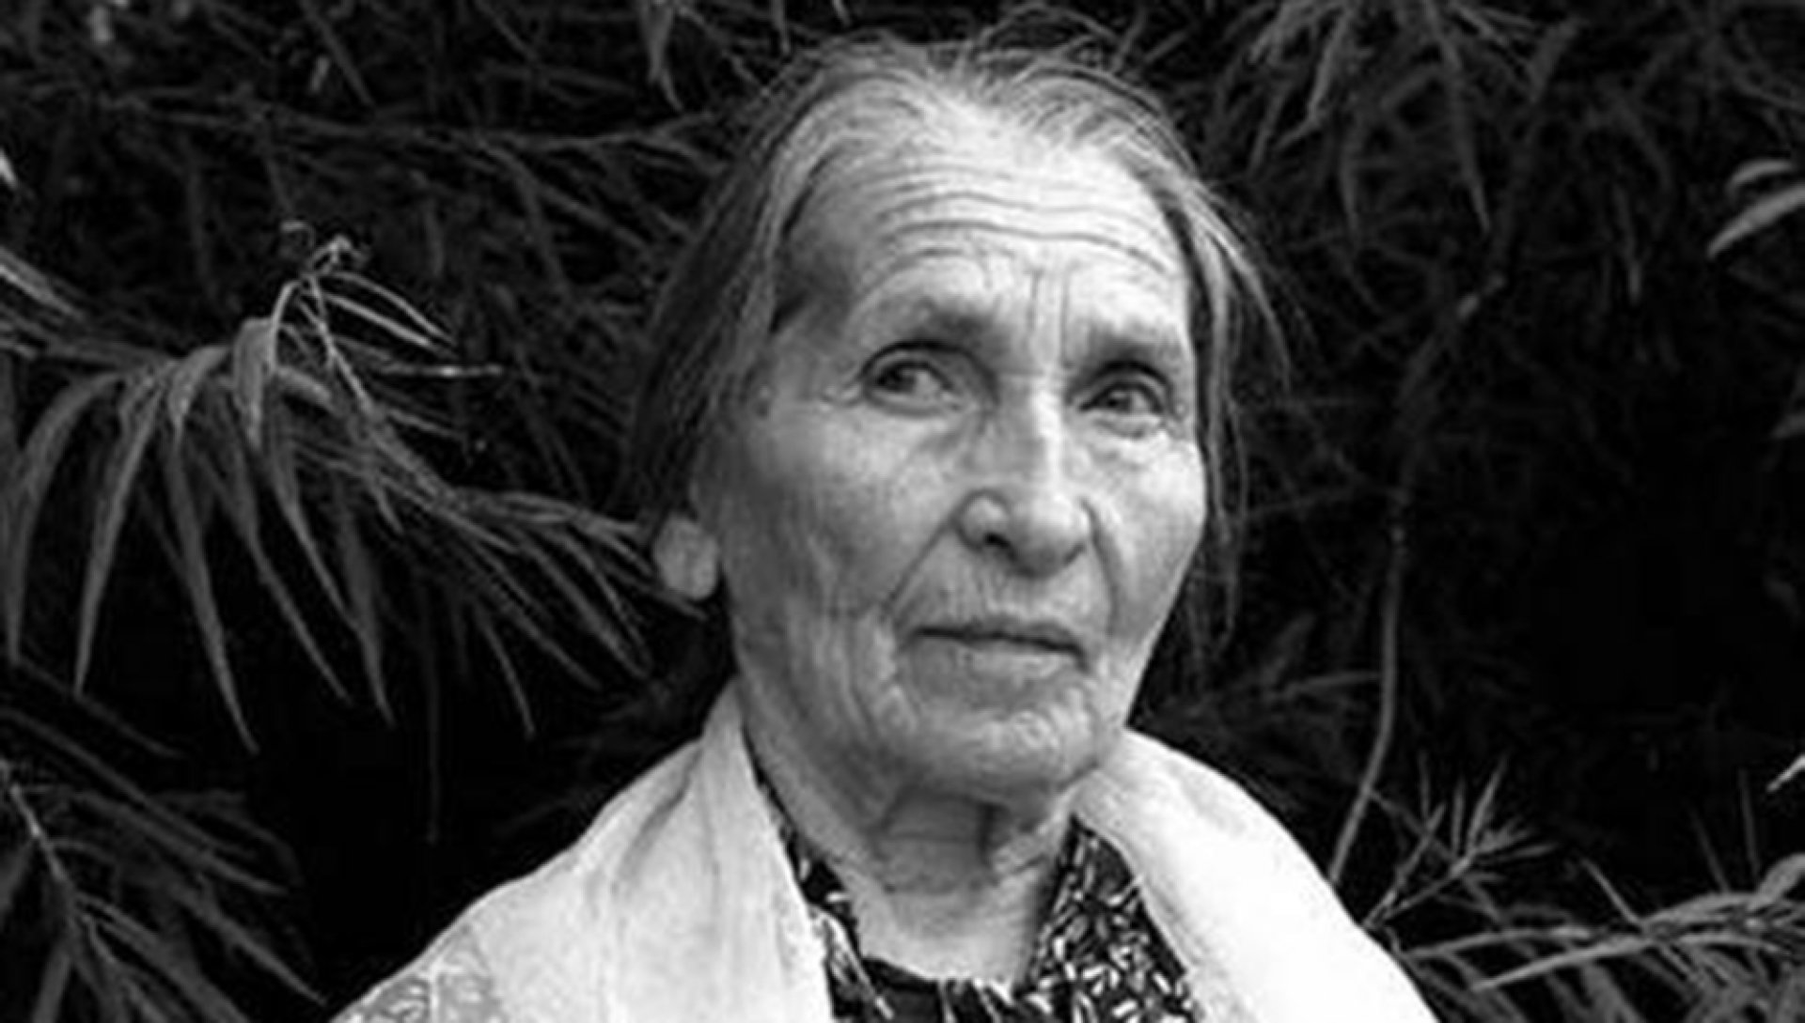
С

Slide 19
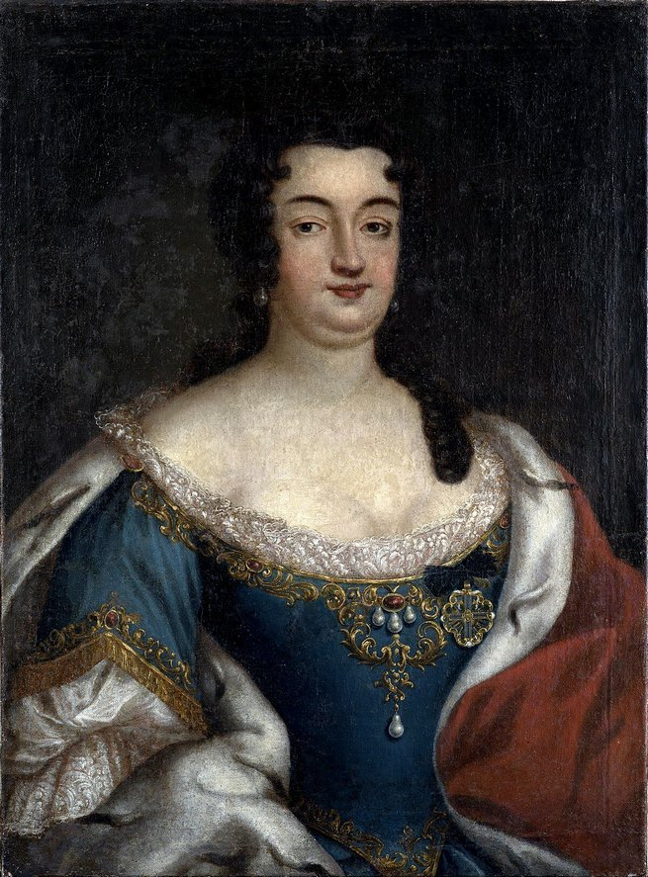
У

Slide 20
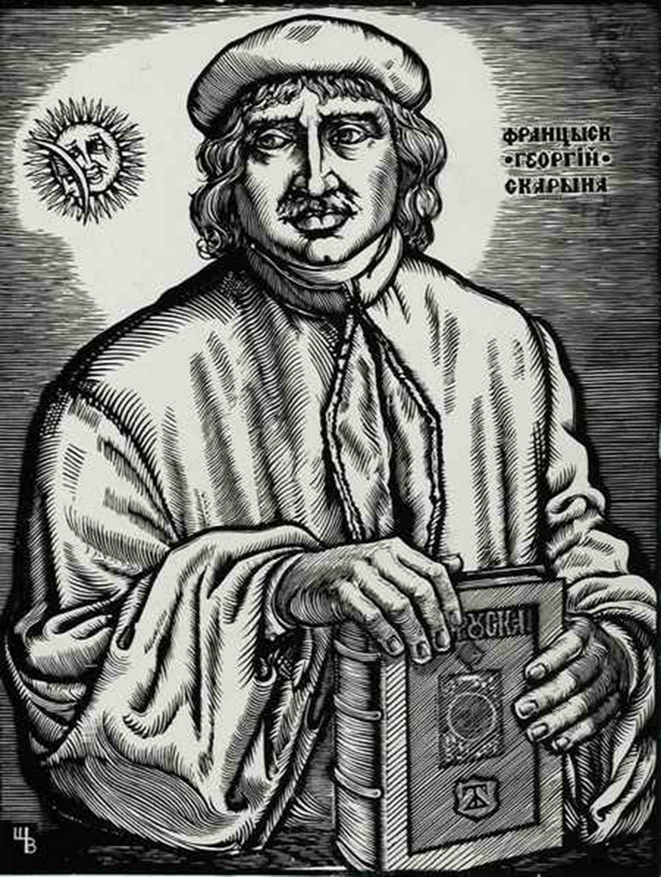
Ф

Slide 21
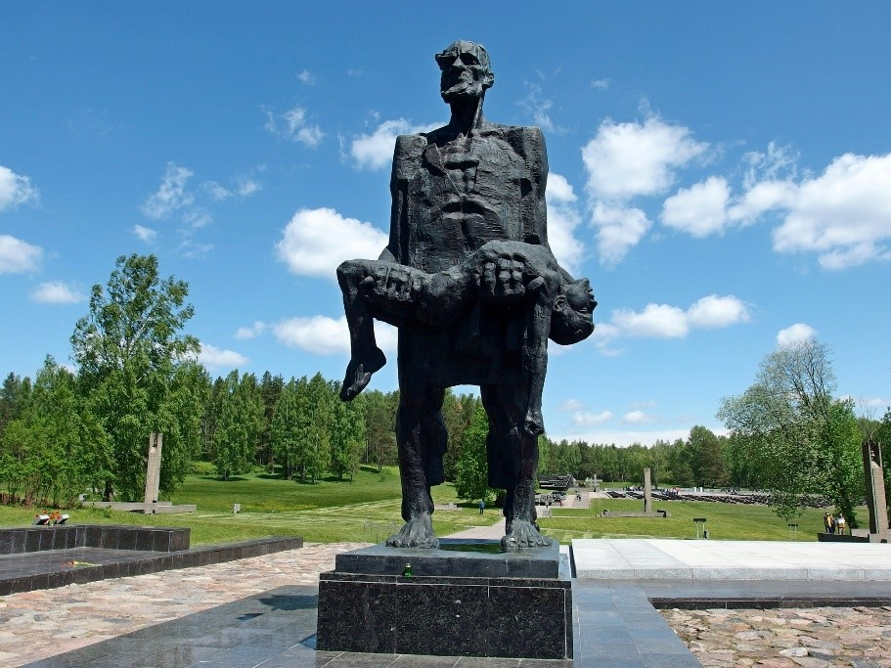
Х

Slide 22
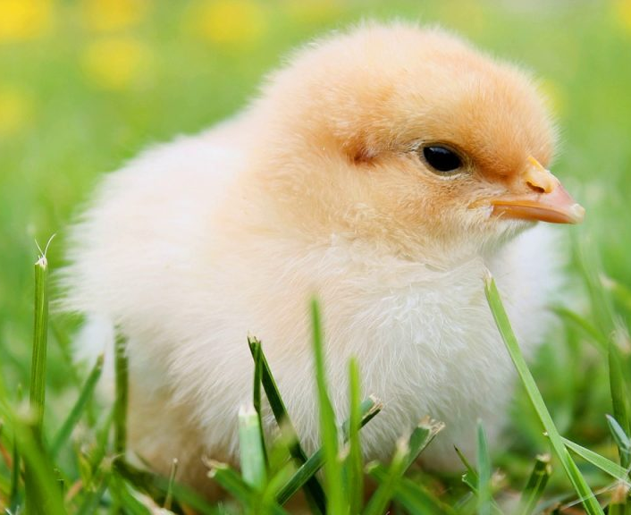
Ц

Slide 23
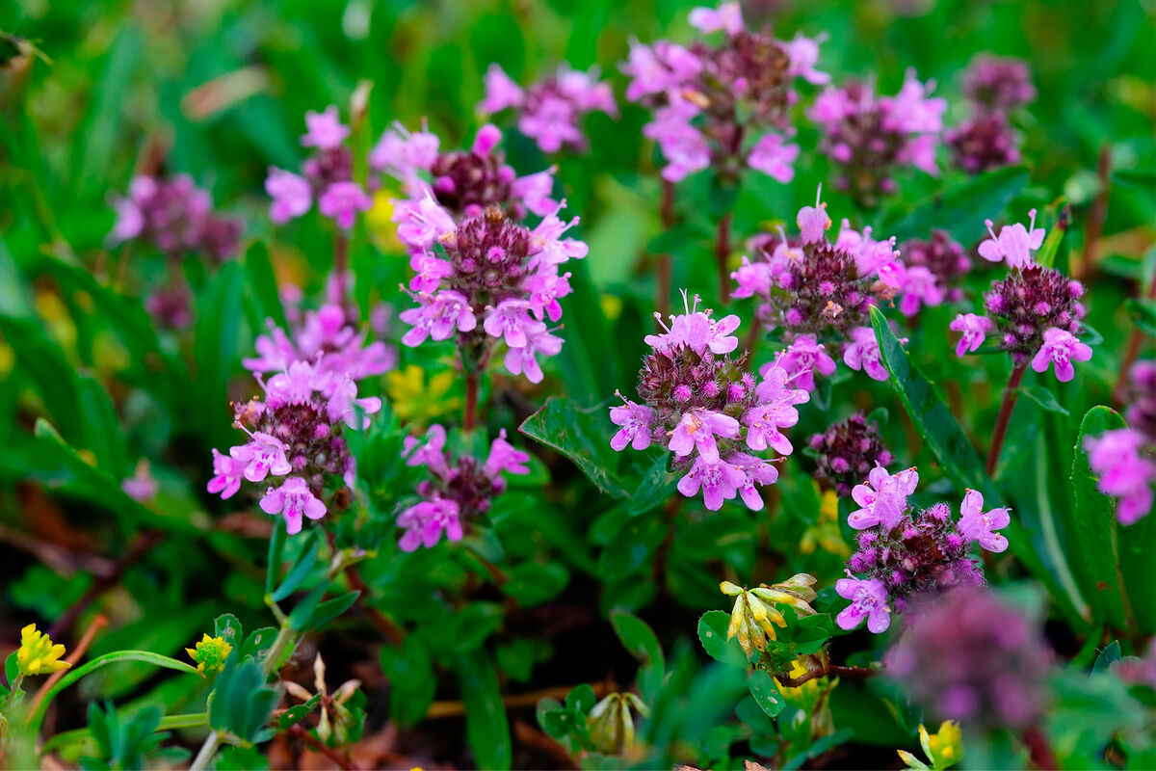
Ч

Slide 24
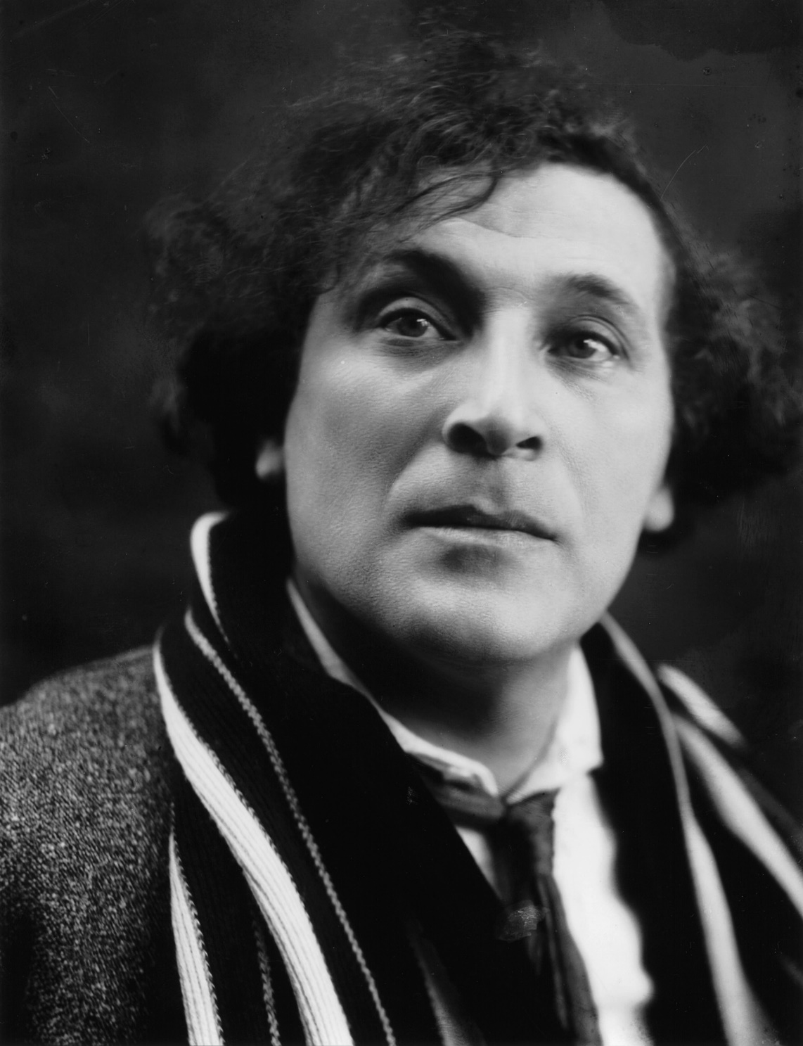
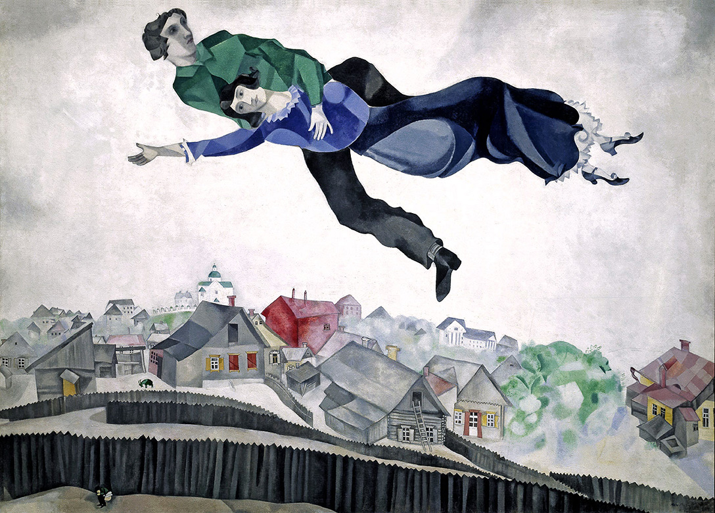
Ш

Slide 25
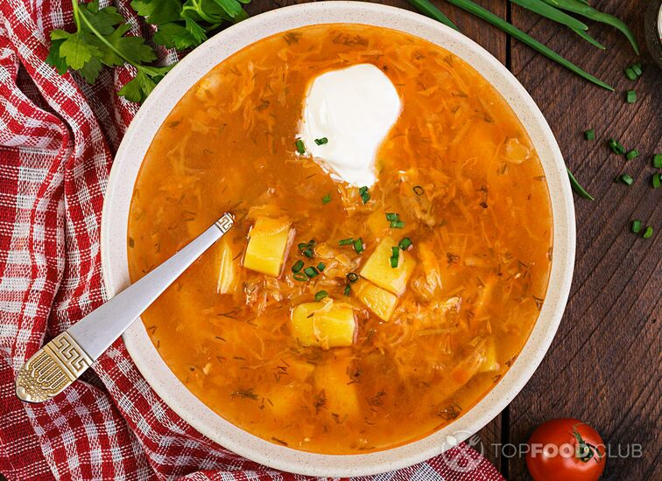
Щ

Slide 26
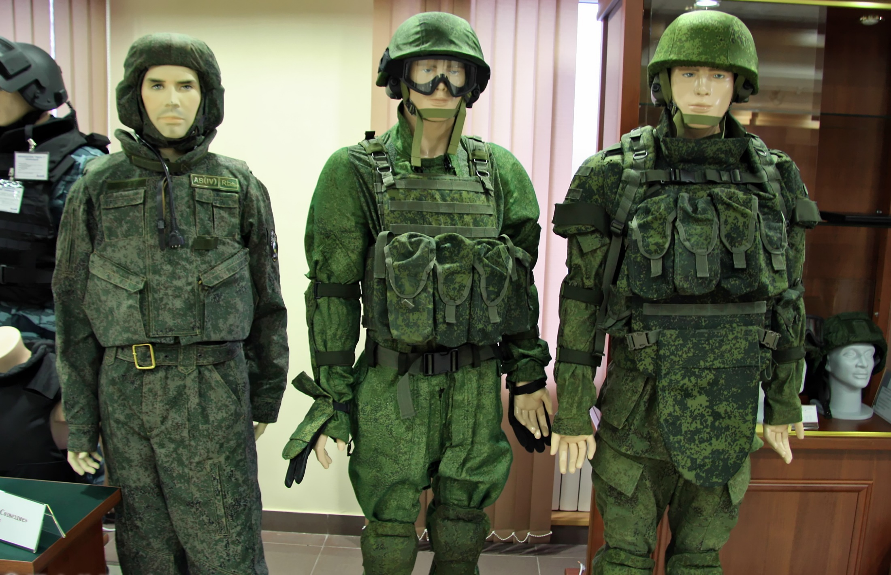
Э

Slide 27
Ю

Slide 28
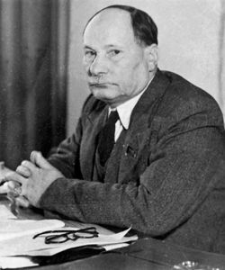
Я

Slide 29
ОТВЕТЫ

Slide 30
Аист

Slide 31
Барадулин

Slide 32
Василевская

Slide 33
Глобус

Slide 34
Дожинки

Slide 35
Ефросинья
Полоцкая

Slide 36
Журавлиный
крик

Slide 37
Замки

Slide 38
Иван чай

Slide 39
Костюшко

Slide 40
Лукашенко

Slide 41
Минск

Slide 42
На другом берегу

Slide 43
Островец

Slide 44
Песняры

Slide 45
Рушник

Slide 46
Стефания
Станюта

Slide 47
Урсула

Slide 48
Франциск
Скорина

Slide 49
Хатынь

Slide 50
Цыпленок

Slide 51
Чабрец

Slide 52
Шагал

Slide 53
Щи

Slide 54
Экипировка

Slide 55
Юнгинген

Slide 56
Якуб Колас

Slide 57
Молодцы!!!

